Slide 1

产品研发流程设计培训
深圳汉捷研发管理咨询公司

Slide 2
本阶段产品开发流程模块培训与设计目的
一、设计产品开发流程图
二、对流程图中活动进行描述
三、识别要交付的文档模板名称
四、对下步文档编写进行分工

Slide 3
引言
对于21世纪的企业来说，流程将非常关键。优秀的流程将使成功的企业与其他竞争者区分开来。
—— Hammer

Slide 4
本次培训关注的问题
一、产品开发流程关注的要素有哪些？
二、卷烟产品开发涉及哪些角色?有哪些团队参与产品开发？
三、产品开发流程一般分为哪些阶段？
四、卷烟产品开发流程中业务决策评审与技术评审各有哪些点，二者关系是什么？
五、用什么工具设计产品开发流程？

Slide 5

内容提要
一、IPD框架回顾
二、产品开发团队
三、产品研发流程体系介绍
四、如何制作产品开发流程

Slide 6
什么是集成产品开发（IPD）
IPD就是集成的产品开发(Intergrated Product Development),
通过IPD的实施，可建立起基于市场和客户需求驱动的集成产品
开发流程，将产品开发作为一项投资来管理，更有效地管理产品
开发，达到加快市场反应速度，减少开发成本，提高产品的稳定性、可生产性、可维护性的目的。

Slide 7
IPD的核心思想
  产品开发是投资行为
  基于市场的创新
  基于平台的异步开发模式和重用策略
  技术开发与产品开发分离
  跨部门协同
  结构化的并行开发流程
  产品线与能力线并重
  职业化人才梯队建设
Notes:
产品开发是投资行为：投资组合，业务决策，
基于市场的创新：新奇？ 规划从市场分析出发，技术导向，用友的例子，GSM vs WCDMA
基于平台的异步开发模式和重用策略：华为 vs 思科的route，微软重写代码
技术开发与产品开发分离：微软 vista
跨部门协同：不能单独完成，激发
结构化的并行开发流程：工艺、采购；
产品线与能力线并重：矩阵式管理
职业化人才梯队建设：KPI的考核；

Slide 8
IPD整体框架
集成组合管理团队（IPMT）
产品战略
产品评审委员会
产品战略
市场管理
市场信息
制定细分市场策略及计划
Dev
Dev
Mfg
客户反馈
理解市场
市场细分
组合分析
调整/优化业务计划
Mfg
Mkt
Full
Mkt
&
Full
调整
优
管理细分市场并评估绩效
细分策略
管理市场细分并评估绩效
制定市场
Svc
竞争信息
Proc
Svc
Proc
SW
SW
Fin
技术趋势
Fin
产品组合
PMT
IPD流程
Dev
生命周期
Dev
Mfg
Mfg
Mkt
开发
Full
Mkt
概念
计划
验证
发布
Full
Svc
Proc
Svc
Proc
SW
SW
Fin
Fin
Dev
PDT
Dev
Mfg
Mfg
Mkt
Full
Mkt
平台与技术开发
Full
Svc
Proc
Svc
Proc
SW
SW
Fin
Fin
TDT
一流的子流程
考评
项目管理
配置与变更
技术评审
平衡记分卡（Balanced Scorecard）
CBB－重用
需求管理
CBB
采购/外协管理
IPD工具
文档管理
质量管理
管道管理
软硬件设计
共用工具（业务，技术）

Slide 9
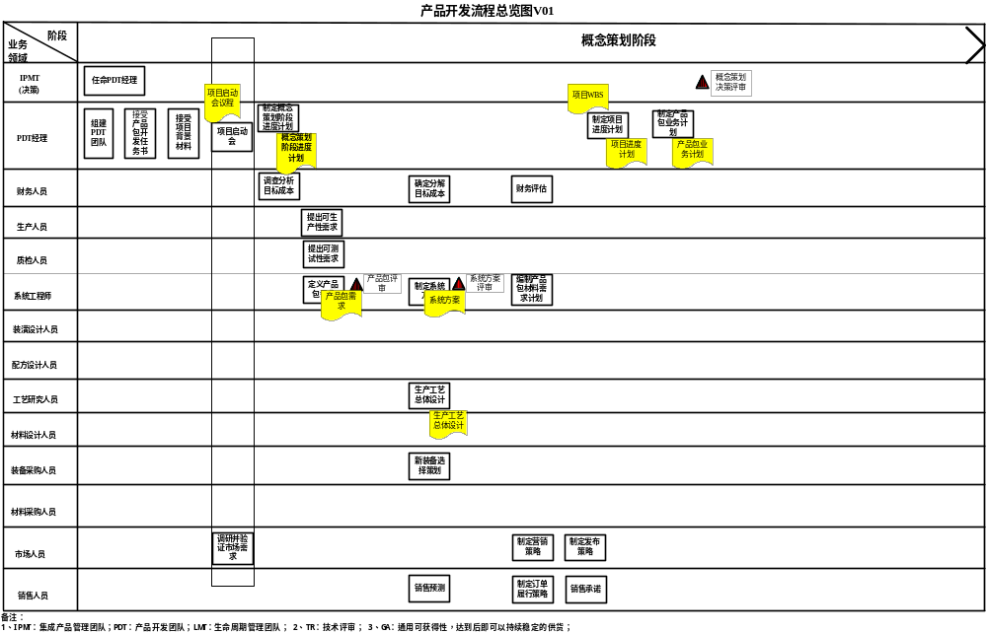

Slide 10
内容提要
一、IPD框架回顾
二、产品开发团队
三、产品研发流程体系介绍
四、如何制作产品开发流程

Slide 11
跨部门的PDT
产品开发为什么要组建跨部门团队？
卷烟产品开发由哪些角色的人员组成跨部门团队？
团队领导是谁？
PDT团队的主要职责是什么？

Slide 12
PDT结构
IPMT
QA
PDT
PDT经理
SE
POP
市场代表
销售代表
生产代表
检测人员
财务代表
材料采购代表
装备采购代表
材料设计人员
装潢设计人员
配方设计人员
工艺设计人员
PDT经理一般由市场人员或者研发人员出任。

Slide 13
内容提要
一、IPD框架回顾
二、产品开发团队
三、产品研发流程体系介绍
四、如何制作产品开发流程

Slide 14
IPD流程概览
任务书
GA
概念
计划
开发
验证
发布
生命周期
概念
计划
开发
验证
发布
生命周期
业务决策点：
技术评审点：
Notes:
问题:任务书从哪里来?

Slide 15
项目任务书
产品概述
  产品名称/型号/代码
  所属系列
  与相关产品的关系
  主要功能、特性、指标
  目标细分市场/主要客户
里程碑计划
  项目启动
  样品确认
  完成中试
  产品发布
项目预算
项目成员
  项目经理
  研发代表
  市场代表
  销售代表
  采购代表
  生产代表
  质量代表
IPMT主任签字：

Slide 16
产品开发的结构化流程
1）概念阶段
目标
-对产品机会的总体吸引力及是否符合公司的总体策略做出快速评估
关注
-主要关注于分析市场机会，包括估计的财务结果、成功的理由及风险
-评估是基于有效的假设，而不是详细的数据
-若概念得到批准，则在计划阶段将对假设进行证实
-若概念没有得到批准，则不浪费资源
交付
-初步业务计划和端到端项目计划
-产品规格

Slide 17
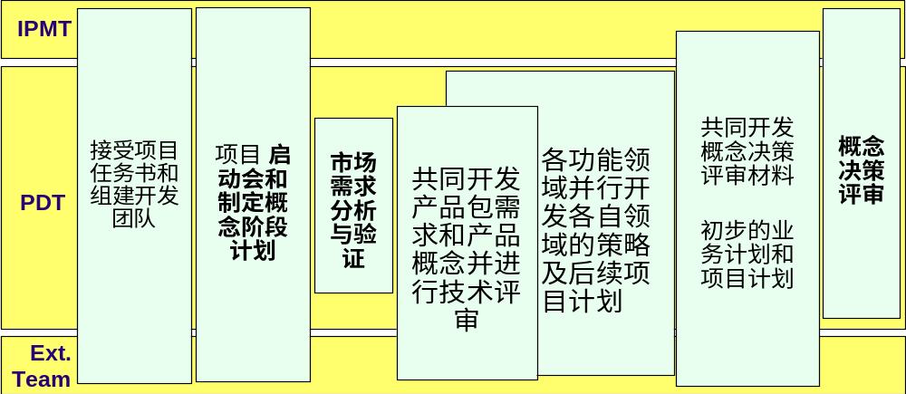
产品开发的结构化流程
1）概念阶段

Slide 18
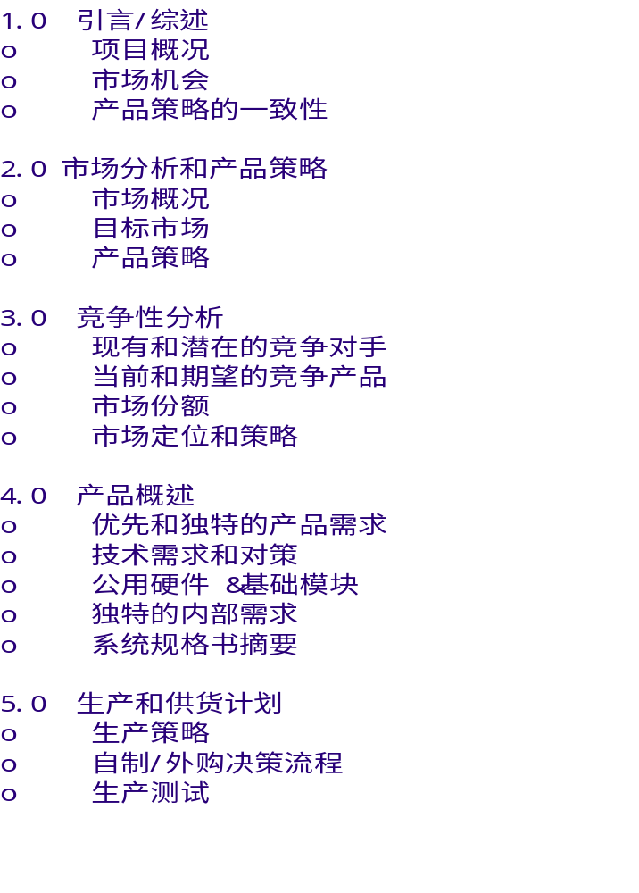
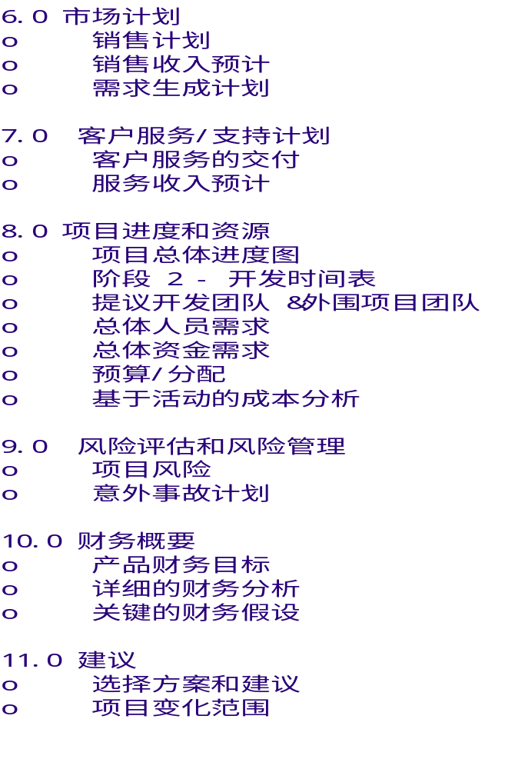
产品业务计划书

Slide 19
产品开发的结构化流程
2）计划阶段
目标
-清晰地定义产品及其竞争优势，理解业务计划，制定项目计划及资源计划，确保风险可以被合理地管理
关注
-开发最终的产品方案，这一最终方案定义了产品、市场需求及需要的各个业务部门的支持
-评估是基于事实数据（而不是假设），因此若计划得到批准，则团队获得相应资源完成产品交付，若计划没有得到批准，则不会浪费资源
-对概念阶段的假设进行证实，PDT得到授权
-在项目每个后续阶段的目标及整个项目的目标上达成共识
交付
-产品技术方案
-最终业务计划
-项目计划

Slide 20
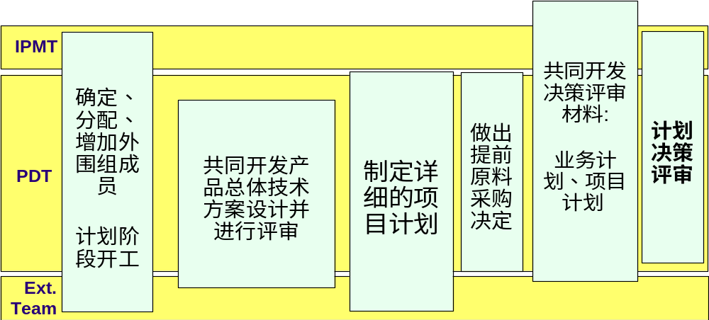
产品开发的结构化流程
2）计划阶段

Slide 21
产品开发的结构化流程
3）开发阶段
目标
-依据产品规格设计产品
关注
-确保产品定位为市场上成功
-设计满足产品规格的产品
-确保试产准备就绪
交付
-评估首例样品
-初始的生产工艺文件
-产品文档
-检测文档

Slide 22
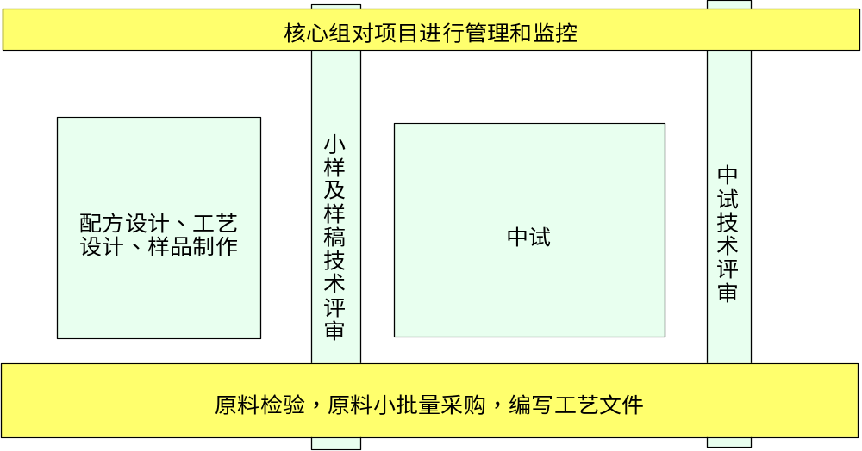
产品开发的结构化流程
3）开发阶段

Slide 23
产品开发的结构化流程
4）验证阶段
目标
-验证产品，发布最终的产品规格及相关文档
关注
-确保产品在市场上成功
  -审视市场及客户需求，关注变化情况
  -审视产品及财务假设，关注变化情况
  -确保产品特性满足要求
-确保生产准备就绪
  -确定最终的工艺文档
  -确认是否已验证供应商
  -验证生产工艺
交付
-最终的产品规格
-生产文档
-合格的产品
-最终的产品发布计划

Slide 24
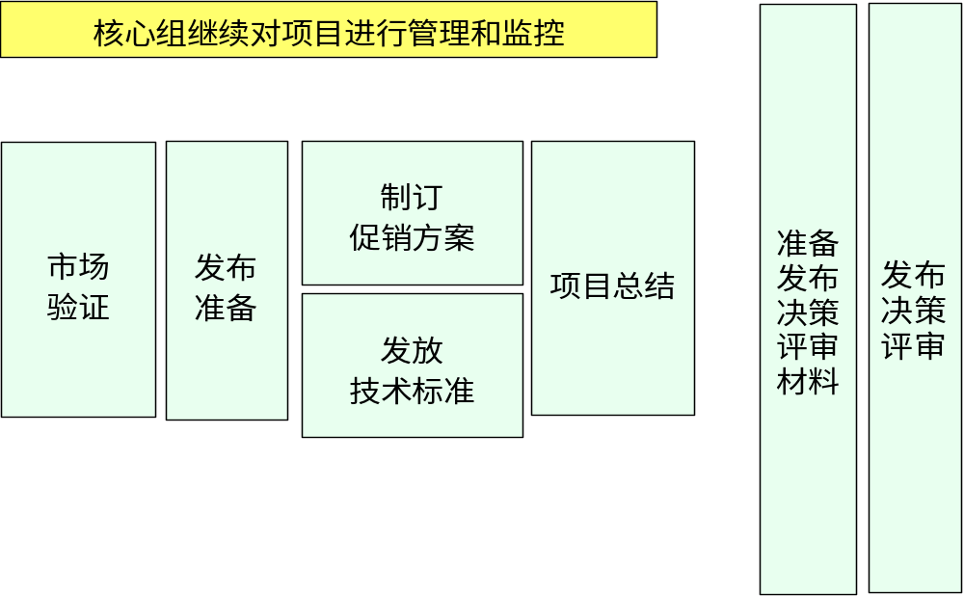
产品开发的结构化流程
4）验证阶段

Slide 25
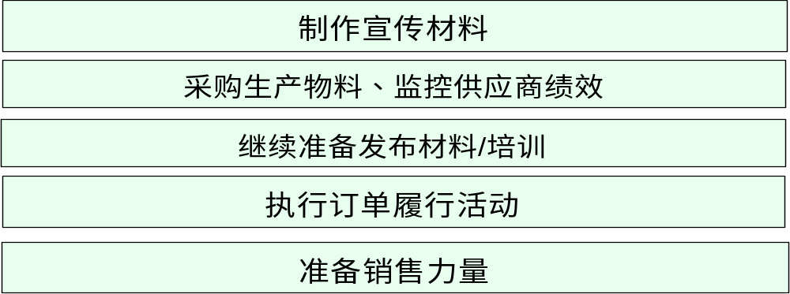
产品开发的结构化流程
验证阶段功能领域的持续活动

Slide 26
产品开发的结构化流程
5）发布阶段
目标
-发布产品并生产足够数量的产品以满足客户在性能、功能、可靠性及成本方面的需求
关注
-对生产准备进行验证
-评估市场发布计划并进行必要的修改
交付
-相关发布材料
-促销方案

Slide 27
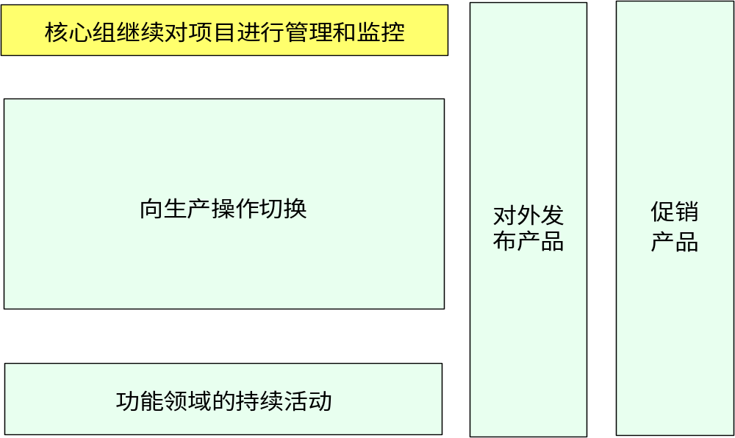
产品开发的结构化流程
5）发布阶段

Slide 28
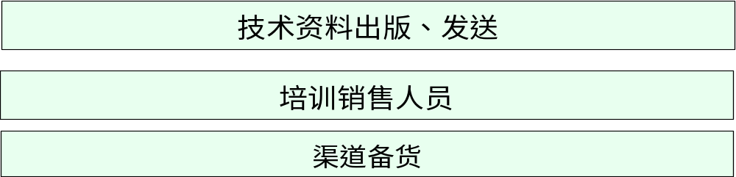
产品开发的结构化流程
发布阶段功能领域的持续活动

Slide 29
内容提要
一、IPD框架回顾
二、产品开发团队
三、产品研发流程体系介绍
四、如何制作产品开发流程

Slide 30
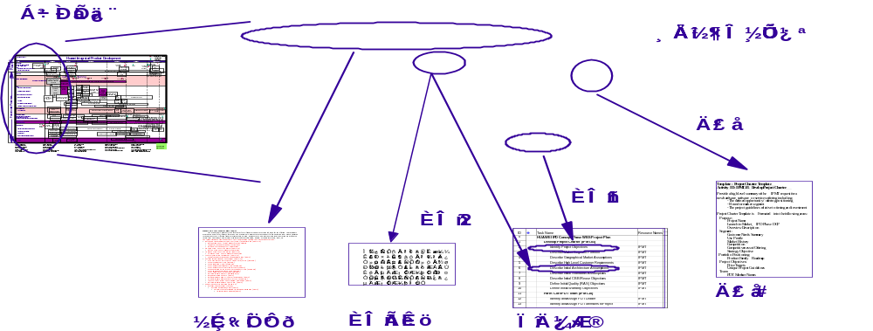
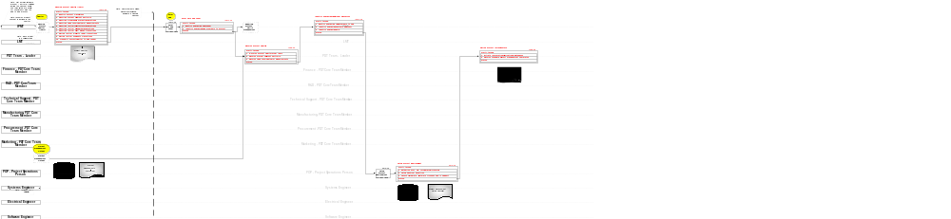
研发流程交付件形式
流程图、角色和职责、任务描述、项目计划、模板

Slide 31
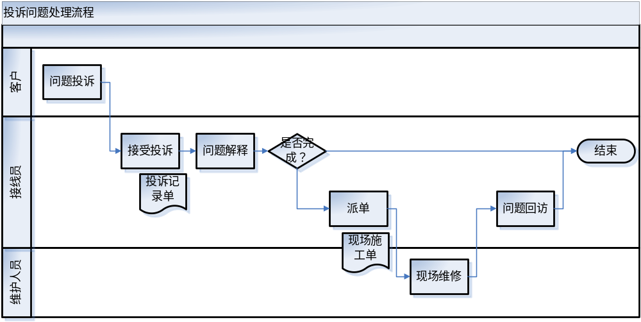
VISIO使用练习
各小组使用VISIO工具，绘制如下流程图：
Y
N

Slide 32
本次培训关注的问题
一、产品开发流程关注的要素有哪些？
二、卷烟产品开发涉及哪些角色?有哪些团队参与产品开发？
三、产品开发流程一般分为哪些阶段？
四、卷烟产品开发流程中业务决策评审与技术评审各有哪些点，二者关系是什么？
五、用什么工具设计产品开发流程？

Slide 33
缩略语
缩略语 | 涵义
MM | Market Management，市场管理
IPD | Integrated Product Development，集成产品开发
IPMT | Integrated Portfolio Management Team，集成组合管理团队
PDT | Product Development Team，产品开发团队
TDT | Technology Development Team，技术开发团队
PMT | Portfolio Management Team，组合管理团队
DCP | Decision Check Point，决策评审点
TR | Technique Review，技术评审

